Slide 1
Computer Network
Talk to Each Other, Anytime, Anywhere
Jaehyun Park (jhyun@inha.ac.kr) School of Information and Communication
Inha University.
Fall Semester

Slide 2
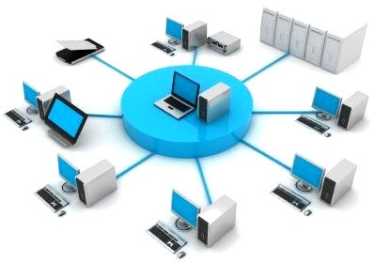
Computer Network
Introduction

Slide 3
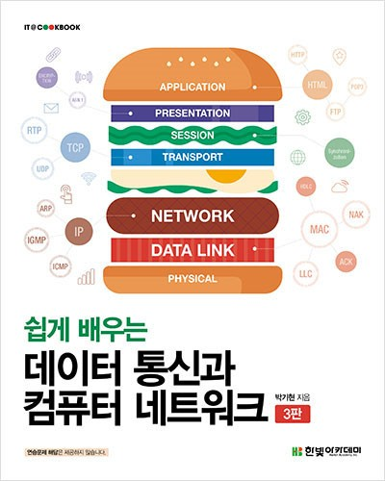
수업 관련 사항
교재
쉽게배우는 데이터 통신과 컴퓨터 네트워크, 3판,
박기현, 한빛아카데미, 2022.
연락처
Email : jhyun@inha.ac.kr
연구실 : 하이테크 410호 / 조교실 : 405호
Office hour : 목요일 1-2시
i-class(learn.inha.ac.kr)
강의 진행 방식
주당 3시간 강의
선수과목
없음
성적/시험
2회 필기시험(중간 35%, 기말 35%)
리포트/과제 (20%), 기타(10%)
리포트를 부정하게 작성하여 제출하면 무조건 F

Slide 4
Course Schedule
Week | Lecture
1 – 2 | Course Introduction OSI 7 Layer Reference Model
3 – 5 | Data Link Layer Network Layer
6 – 8 | Transport Layer Application Layer
9 – 10 | Internet Applications –Mail, Web
11 – 12 | 802.11 Wireless Network
13 – 14 | CDMA Protocol IoT and ICT

Slide 5
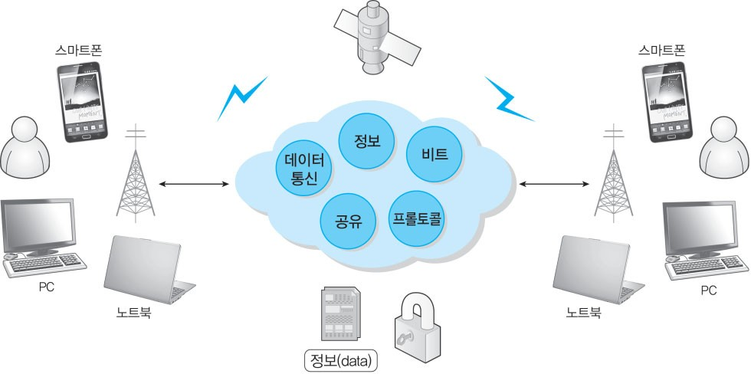
데이터 통신과 네트워크
데이터(data)란?
이를 만들어서 사용하는 사용자들에 의해 합의된 형식으로 facts, concepts, instructions
등을 표현한 것
데이터통신(data communication)이란?
컴퓨터와 같은 통신 기능을 갖고 있는 두 개 이상의 communication devices 사이에서 동선이나 광섬유, 혹은 무선 링크 등을 포함하는 전송미디어를 사용하여 정해진 규칙, 즉 통신 프로토콜에 따라 데이터로 표현되는 정보를 교환하는 과정
데이터통신 네트워크/컴퓨터 네트워크(computer network)란?
원격지의 컴퓨터와 같은 데이터 처리 및 통신장치 상호 간에 통신미디어를 통하여 통신 규칙protocol에 따라 데이터의 전송, 수신 과정을 포함하는 시스템

Slide 6
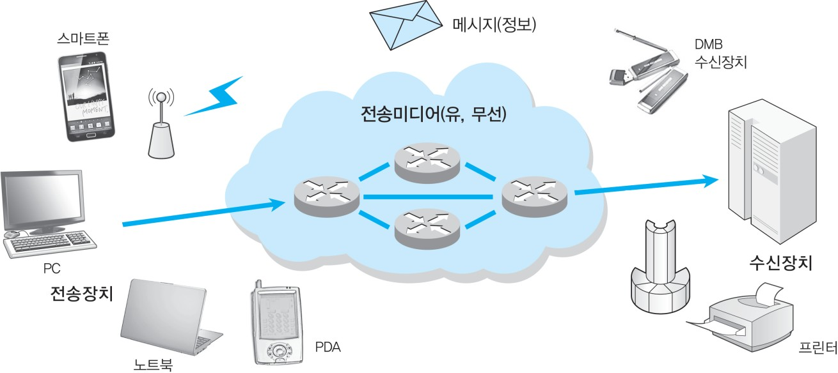
데이터통신 네트워크의 구성요소
메시지(message) : 통신을 하고자 하는 정보로, 텍스트, 숫자, 그림, 혹은 비디오 정보 등으로 구성
전송장치(transmission equipment) : 컴퓨터, 워크스테이션, 전화단말기, 비디오카메라 등과 같은 메시지(혹은 데이터)를 전송하는 장치
수신장치(receiving equipment) : 메시지를 수신하는 장치
전송미디어(transmission media) : 메시지가 전달되는 실제 전송로
프로토콜(protocol) : 데이터통신과 관련된 규칙들로 구성

Slide 7
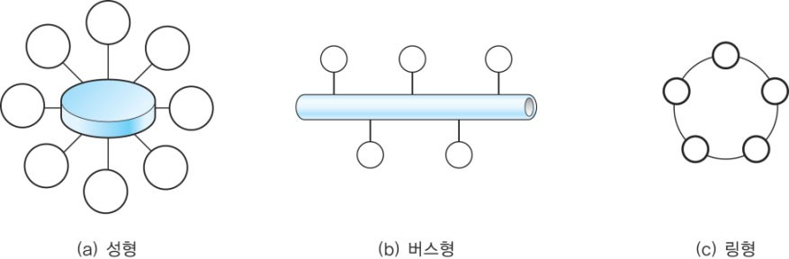
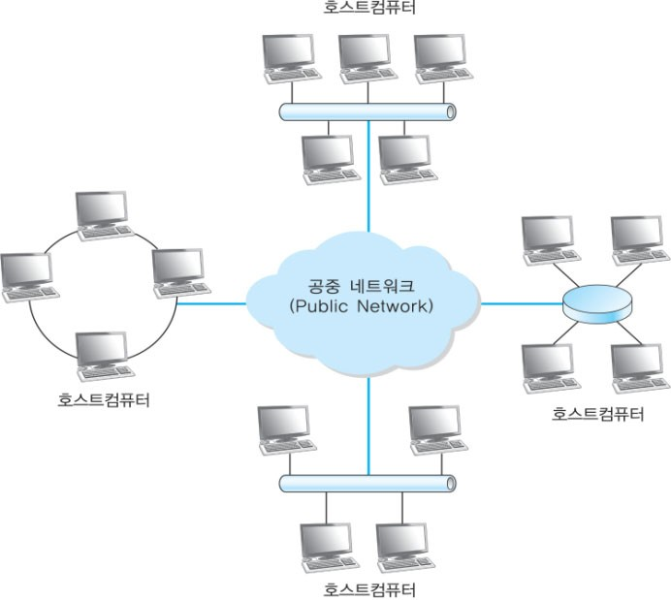
네트워크 구조(1)
네트워크는 그 규모 및 목적, 또는 그 구조 및 이용되는 기술에 따라 다양하게 구성
LAN(Local Area Network)
근거리 통신 네트워크로 대학캠퍼스나 건물과 같은 일정지역 내의 네트워크를 구성하는 형태
MAN(Metropolitan Area Network)
대도시(메트로폴리스) 정도의 넓은 지역을 연결하기 위한 네트워크 구성 형태
IEEE 802.16 working group에서 무선 MAN 프로토콜을 승인

Slide 8
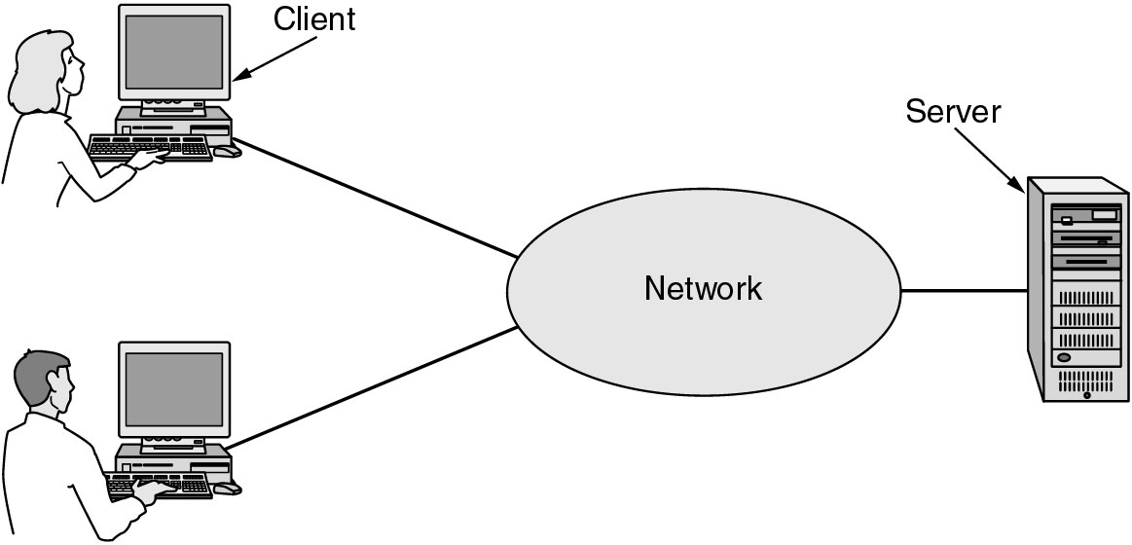
Client-server Network Model
A network with two clients and one server.
*This picture is taken from Computer Network written by Tanembaum.
© 2018-2022 Lecture Note of Computer Network

Slide 9
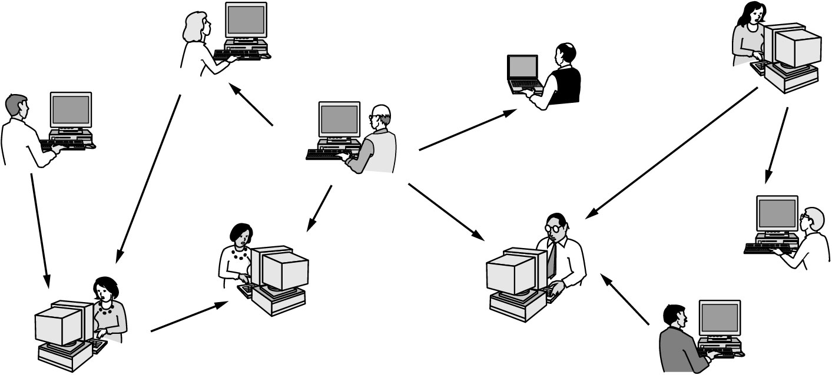
Peer-to-peer Network Model
In peer-to-peer system there are no fixed clients and servers.
*This picture is taken from Computer Network written by Tanembaum.
© 2018-2022 Lecture Note of Computer Network

Slide 10
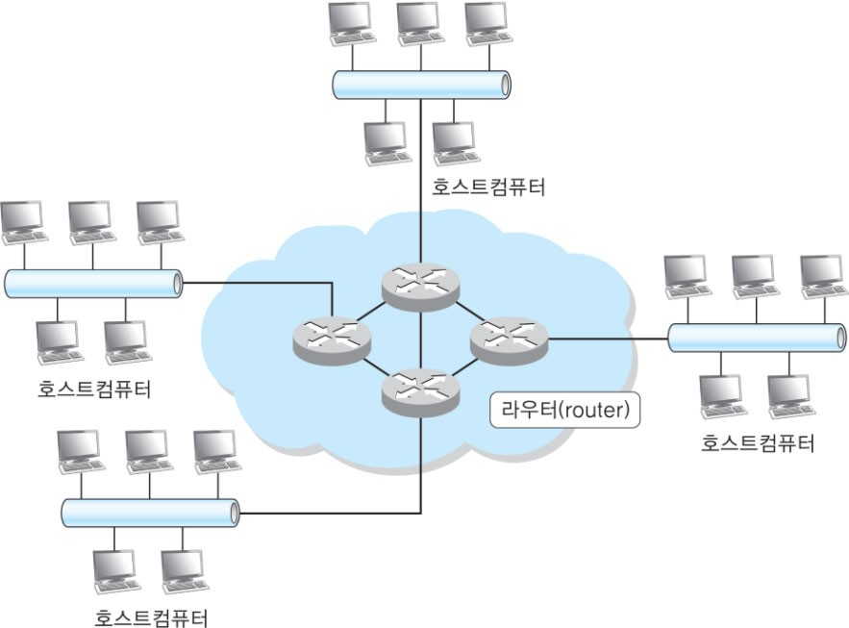
네트워크 종류(1)
WAN(Wide Area Network)
광범위한 지역을 수용하며, 하나의 국가 내에서 도시와 도시, 혹은 국가와 국가 간을 연결하려는 목적으로 수백~수천 km까지의 범위를 포함할 수 있도록 구성된 광역 네트워크 시스템
PAN(Personal Area Network)
10m 이내의 단거리 네트워크로, IEEE
802.15 위원회에서 표준화됨
무선 PAN 기술로 블루투스(bluetooth), 지그비(zigbee) 등이 있음

Slide 11
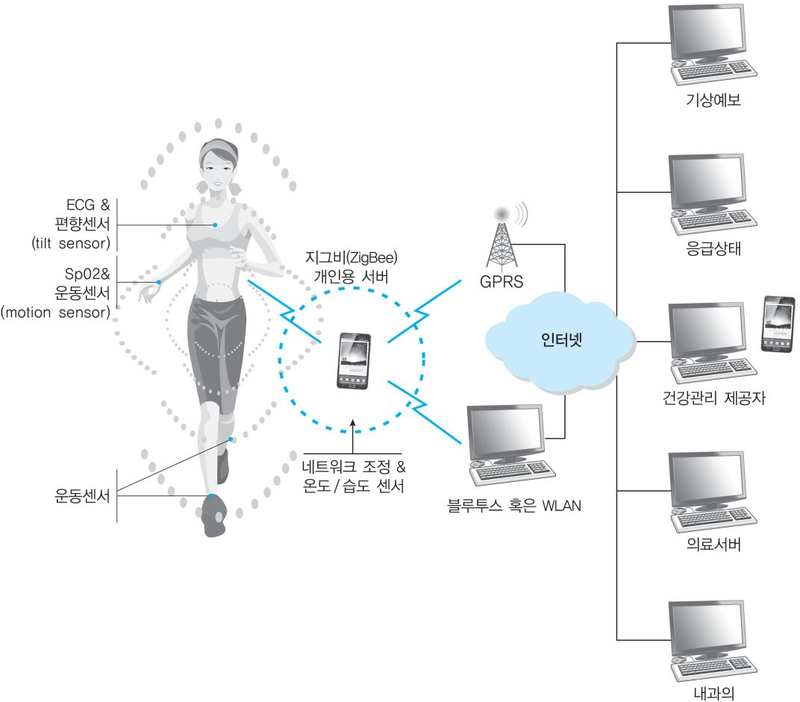
네트워크 종류(2)
BAN(Body Area Network)
인체를 중심으로 하는 네트워크를 말하며, BSN (Body Sensor Network)라고도 함
사람이 착용하는 옷이나 인체에 부착된 여러 장치로부터 구성된 네트워크를 통해 데이터를 주고받음
IEEE 802.15 WPAN Wireless Body Area Network
워킹그룹 산하 TG에서 표준화 작업이 진행됨

Slide 12
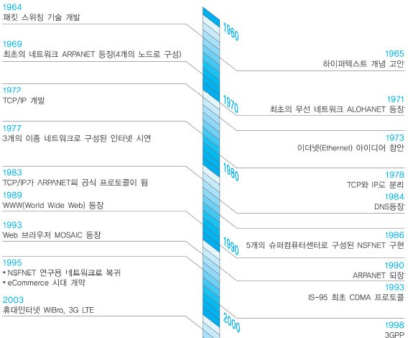
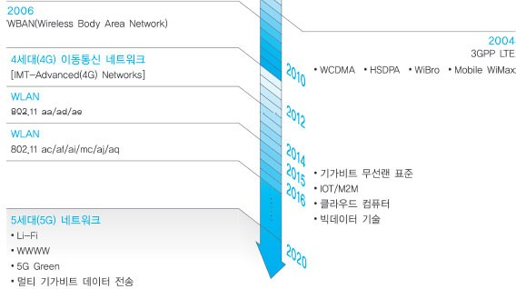
네트워크 및 인터넷의 발전

Slide 13
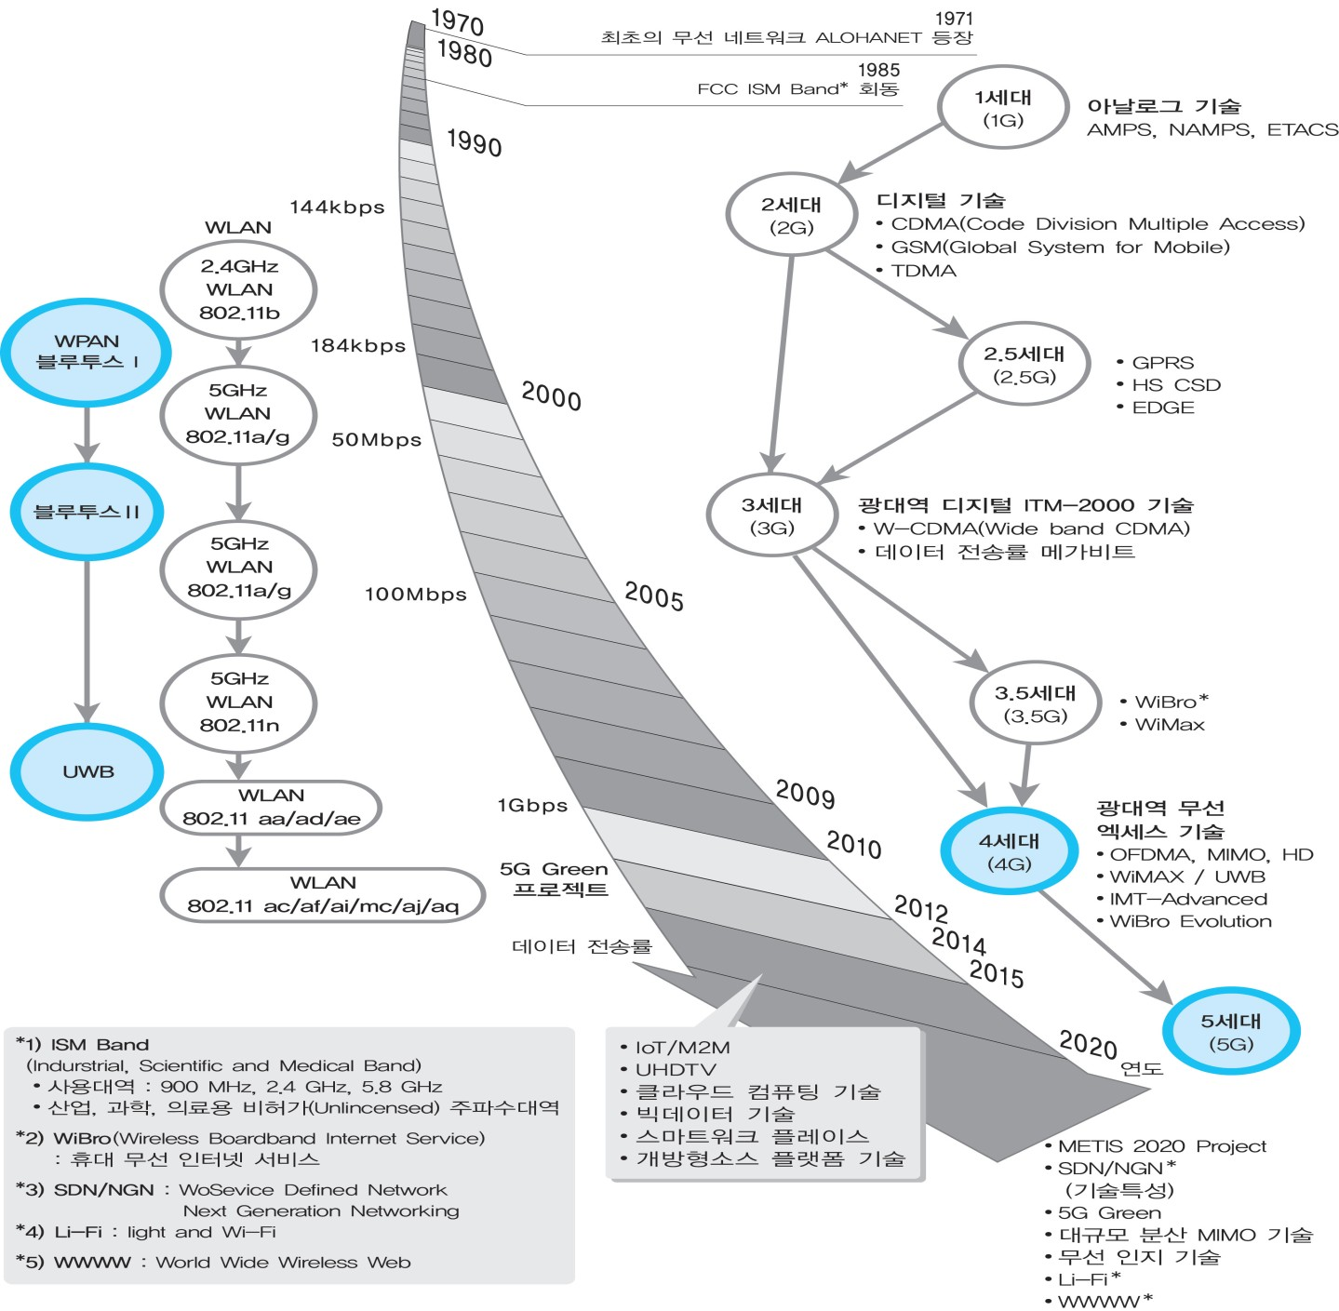
무선 이동 네트워크 기술의 발전

Slide 14


Questionnaires
Are You Ready ?

Slide 15
네트워크 기초
박 재 현 (jhyun@inha.ac.kr)
인하대학교 정보통신공학과
본 자료는 ＂쉽게배우는 데이터통신과 컴퓨터네트워크(박기현, 한빛아카데미출판)"의 내용을 기반으로 작성되었습니다.
본 자료의 판권은 해당 출판사와 저자에게 있음을 밝힙니다.

Slide 16
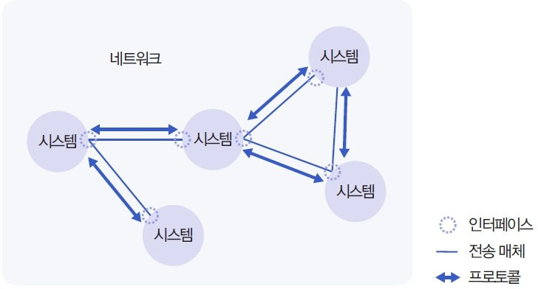
용어의 정의 (1)
네트워크 기초 용어
네트워크 : 하드웨어적인 전송 매체를 매개로 서로 연결되어 데이터를 교환하는 시스템의 모음
인터페이스 : 시스템과 전송 매체의 연결 지점에 대한 규격
프로토콜 : 시스템이 데이터를 교환할 때 소프트웨어적으로 동작하는 통신 규칙
표준화 : 인터페이스와 프로토콜은 연동 형식의 통일이 필요

Slide 17
용어의 정의 (2)
시스템
일반적으로 시스템 System은 내부 규칙에 따라 자율적으로 동작하는 대상을 가리킴
시스템이 여러 개 모여 더 큰 시스템을 구성할 수 있으므로 크기를 기준으로 시스템을 나누지는 않음
우리가 알고 있는 인터넷은 수많은 소규모 네트워크들이 서로 연동되는 반복적인 과정을 거쳐서 형성된 거대 연합체의 네트워크
인터페이스
시스템과 시스템을 연결하기 위한 표준화된 접촉 지점을 의미
하드웨어적인 관점과 소프트웨어적인 관점이 모두 존재

Slide 18
용어의 정의 (3)
전송 매체
시스템끼리 정해진 인터페이스를 연동해 데이터를 전달할 때 필요한 물리적인 전송 수단
프로토콜
논리적으로 상호 연동되는 시스템이 전송 매체를 통해 데이터를 교환할 때 따르는 표준화된 대화 규칙
프로토콜은 상하 관계가 아닌 동등한 위치에 있는 시스템 사이의 규칙이라는 측면이 강조되어 인터페이스와 구분
네트워크
통신용 전송 매체로 연결된 여러 시스템이 프로토콜을 사용해 데이터를 주고받을 때, 이들을 하나의 단위로 통칭한 것

Slide 19
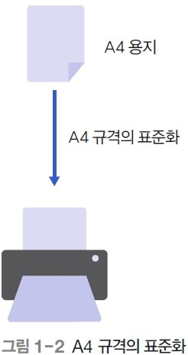
용어의 정의 (4)
인터넷
전 세계의 모든 네트워크가 유기적으로 연결되어 동작하는 통합 네트워크
데이터 전달 기능에 한해서는 공통으로 IP 프로토콜을 사용
표준화
서로 다른 시스템이 상호 연동해 동작하기 위한 통일된 연동 형식

Slide 20
시스템 기초 용어 (1)
시스템의 구분
노드
컴퓨터 이론 분야에서 특정 시스템을 가리키는 가장 일반적인 용어
데이터를 주고받을 수 있는 모든 시스템을 통칭
라우터
인터넷 내부를 구성하며, 기본으로 데이터 전송 기능을 포함
호스트
인터넷 바깥쪽에 연결되어 일반 사용자들의 네트워크 접속 창구 역할을 함

Slide 21
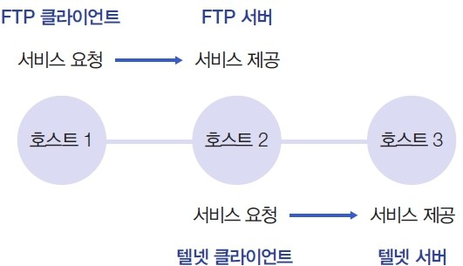
시스템 기초 용어 (2)
클라이언트와 서버
클라이언트 : 임의의 인터넷 서비스를 이용하는 응용 프로그램
서버 : 서비스를 제공하는 응용 프로그램
특정 서비스를 기준으로 상대적인 관점에서 클라이언트와 서버라는 용어를 사용
– FTP는 원격 호스트끼리 파일 송수신 기능을 제공하는 서비스이고, 텔넷은 원격 호스트에 로그인하는 서비스를 제공 / 호스트 2는 FTP 서비스를 제공하고, 호스트 3은 텔넷 서비스를 제공

Slide 22
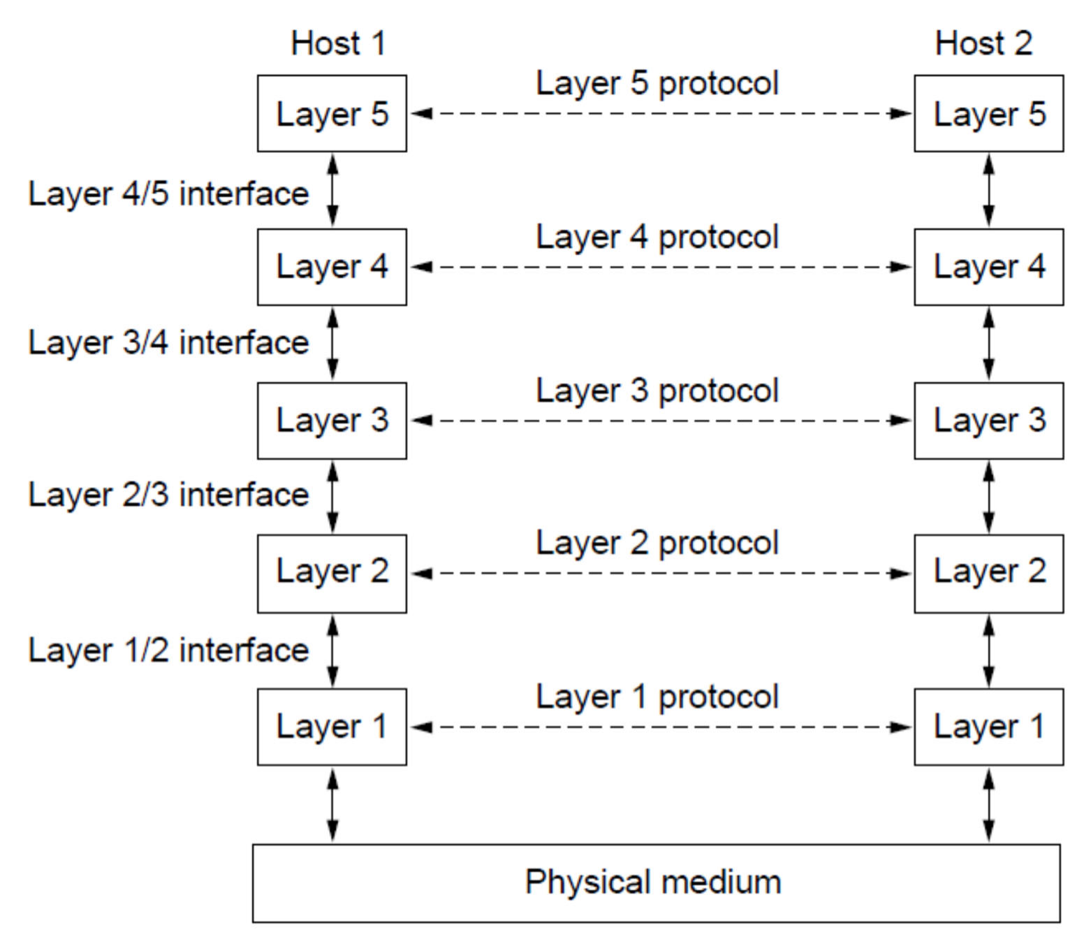
계층적 네트워크 프로토콜

Slide 23
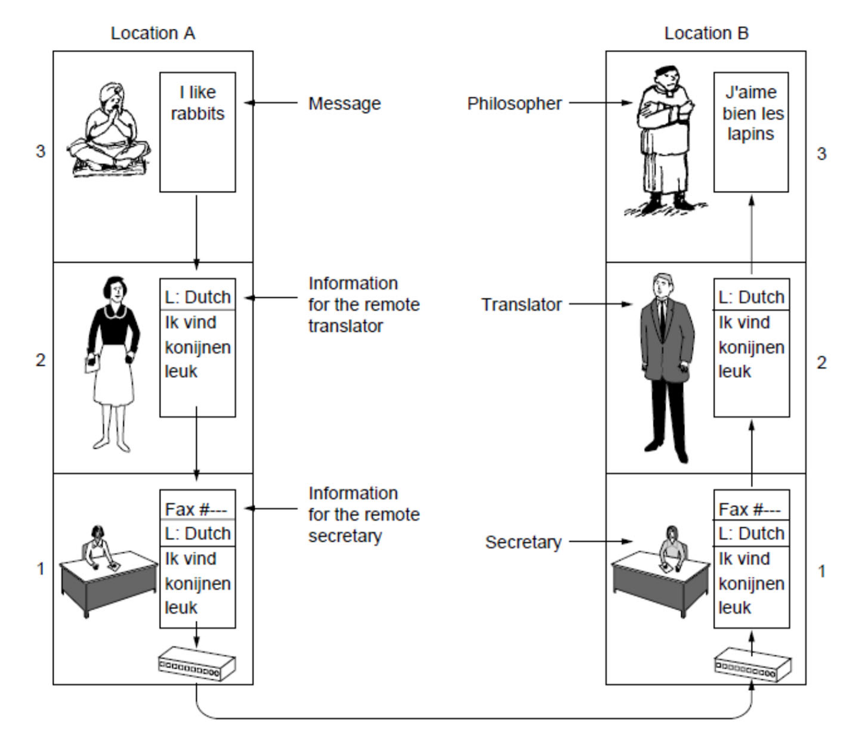
프로토콜 예시

Slide 24
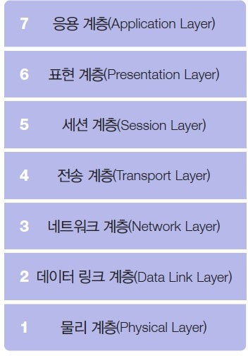
OSI 7계층 모델 (1)
계층 구조
ISO에서는 OSI 7계층 모델을 제안해 네트워크에 연결된 시스템이 갖추어야 할 기본 구조와 기능을 상세히 정의
OSI 7계층 모델에 따르면, 네트워크에 연결된 호스트들은 7개 계층으로 모듈화된 전송 기능을 갖추어야 함
일반 사용자는 OSI 7계층 맨 위에 있는
응용 계층을 통해 데이터의 송수신을 요청하며,
이 요청은 하위 계층에 순차적으로 전달되어 맨 아래에 있는 물리 계층을 통해 상대 호스트에 전송
데이터를 수신하는 호스트에서는 송신 호스트와 는 반대 방향으로 처리가 이루어짐

Slide 25
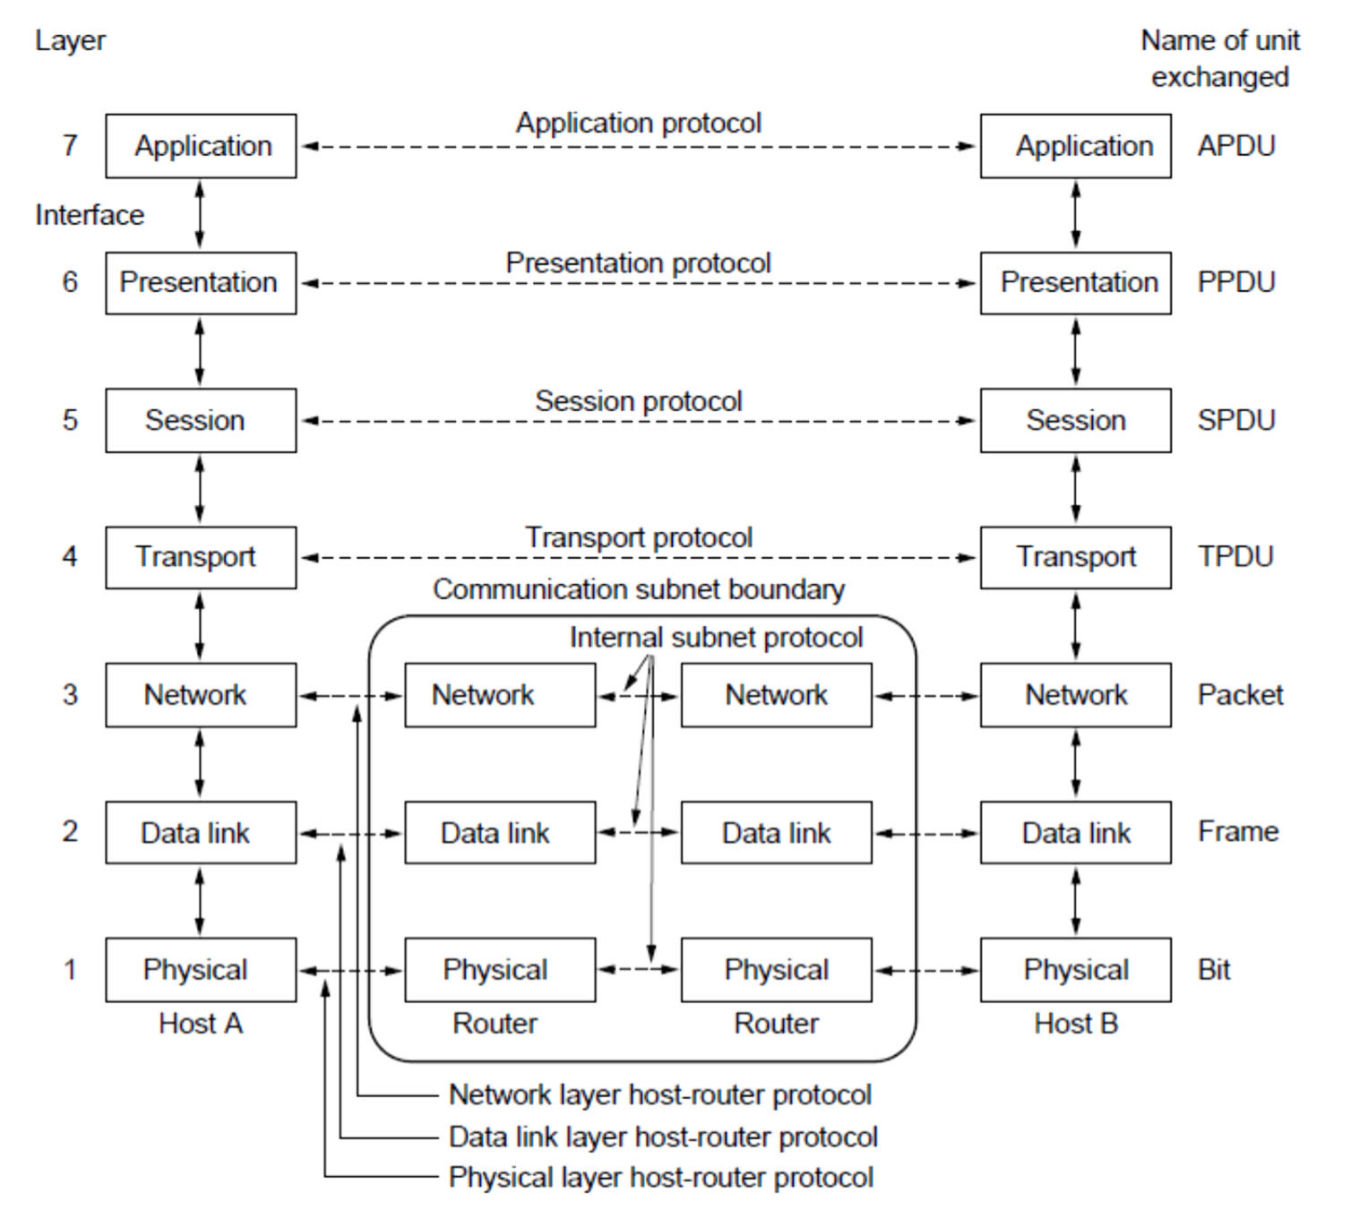
OSI Reference Model
TCP
IP

Slide 26
OSI 7계층 모델 (2)
계층별 기능
물리 계층 : 호스트를 전송 매체와 연결하기 위한 인터페이스 규칙과 전송 매체의 특성을 다루며, 크게 유선 매체와 무선 매체로 구분
데이터 링크 계층 : 물리 계층의 오류에 관한 오류 제어 기능을 수행
네트워크 계층 : 송신 호스트가 전송한 데이터가 수신 호스트까지 안전하게 도착하려면 여러 개의 중개 시스템인 라우터를 거쳐야 하는데, 이 과정에서 데이터가 올바른 경로를 선택할 수 있도록 지원하는 계층
전송 계층 : 송신 프로세스와 수신 프로세스 간의 연결 기능을 제공하기 때문에 프로세스 사이의 안전한 데이터 전송을 지원
세션 계층 : 전송 계층에서 제공하는 연결의 개념과 유사한 세션 연결을 지원하지만, 이보다는 더 상위의 논리적 연결, 응용 환경에서 사용자 간 대화 개념의연결로 사용되기 때문에 전송 계층의 연결과 구분

Slide 27
OSI 7계층 모델 (3)
표현 계층 : 전송되는 데이터의 의미를 잃지 않도록 올바르게 표현하는 방법을 다룸, 정보를 교환하는 호스트들이 표준화된 방법으로 데이터를 인식할 수 있게 해줌
응용 계층 : 일반 사용자를 위한 다양한 네트워크 응용 서비스를 지원

Slide 28
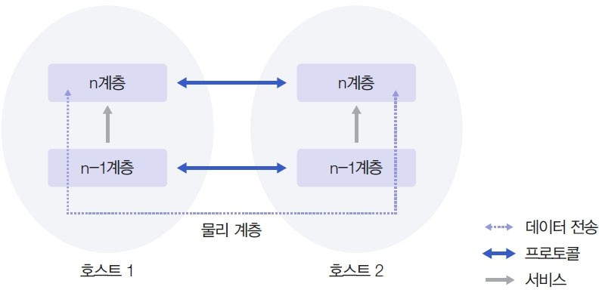
OSI 7계층 모델 (4)
프로토콜과 인터페이스
각각의 계층은 정해진 방식과 절차에 따라 상대 계층과 통신하는데, 이 과정에서 필요한 규칙이 프로토콜
상하위의 계층 간에는 인터페이스라는 규칙이 존재하고, 하위 계층이 상위 계층에 제공하는 인터페이스를 특별히 서비스라고 부름

Slide 29
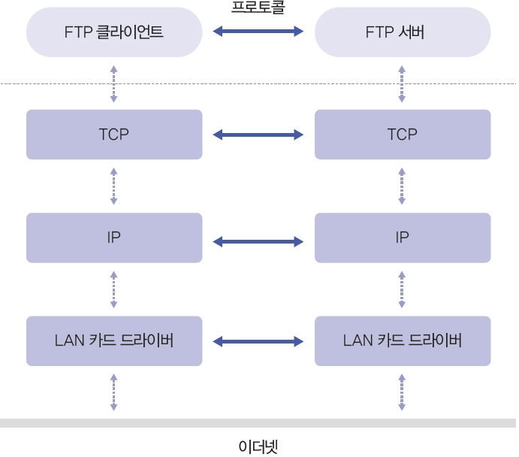
OSI 7계층 모델 (5)
인터넷의 계층 모델
FTP 프로그램을 이용하는 경우를 예로 들어 인터넷의 계층 구조를 설명(그림1-6)
양쪽 호스트에는 동일한 기능을 수행하는 프로토콜 스택이 존재
프로토콜 스택은 계층 구조로 이루어진 통신 프로토콜의 집합

Slide 30
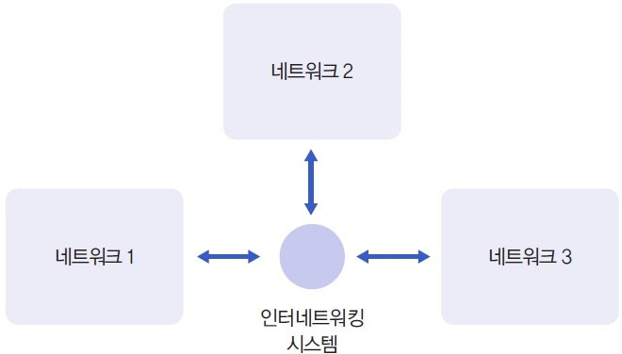
인터네트워킹 (1)
의미
네트워크와 네트워크의 연결을 인터네트워킹이라 하며, 연결되는 네트워크 수가 증가할수록 복잡도가 커짐
네트워크의 연결
서로 독립적으로 운영되는 두 개 이상의 네트워크가 연동되어 정보를 교환하려면, 이를 적절히 연결하여 데이터를 중개할 수 있는 인터네트워킹 시스템이 필요

Slide 31
인터네트워킹 (2)
게이트웨이(Gateway)
인터네트워킹 기능을 수행하는 시스템을 일반적으로 게이트웨이라고 부름
리피터(Repeater)
물리 계층의 기능을 지원
물리적 신호는 전송 거리가 멀수록 감쇄되기 때문에 중간에 이를 보완해주어야 함
리피터는 한쪽에서 입력된 신호를 물리적으로 단순히 증폭하여 다른 쪽으로 중개하는 역할을 함
브리지(Bridge)
리피터 기능에 데이터 링크 계층의 기능이 추가된 것으로 물리 계층에서 발생한 오류를 해결해줌
라우터(Router)
물리 계층, 데이터 링크 계층, 네트워크 계층의 기능을 지원

Slide 32
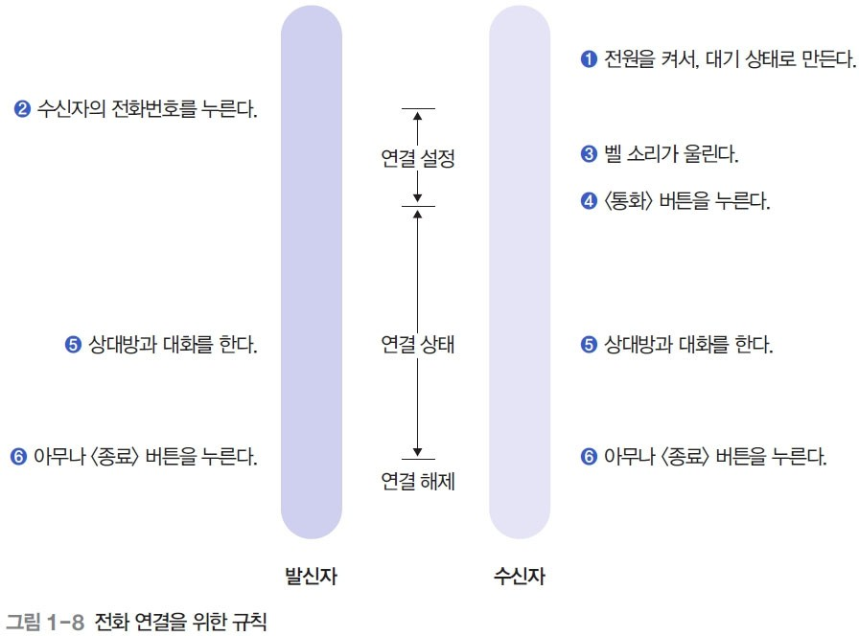
프로토콜 (1)
의미
통신 시스템이 데이터를 교환하기 위해 사용하는 통신 규칙
프로토콜의 예

Slide 33
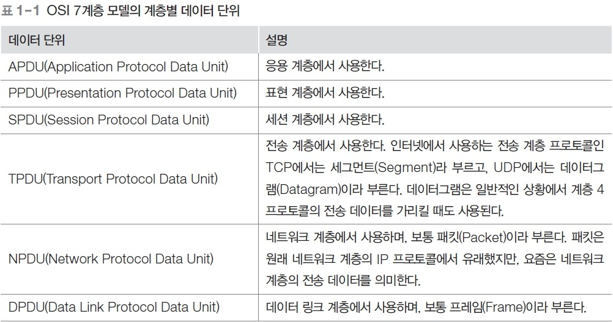
프로토콜 (2)
데이터 단위
한 단위의 규격으로 묶인 전송 데이터
OSI 7계층 모델의 각 계층에서 규격화된 데이터에는 고유 명칭이 있음
계층에 상관없이 사용할 때는 통칭하여 PDU라 부름

Slide 34

Summary
컴퓨터네트워크 개요
네트워크 용어 정리
계층적 프로토콜
Image from http://www.promotionalpro.com/blog/

